Slide 1
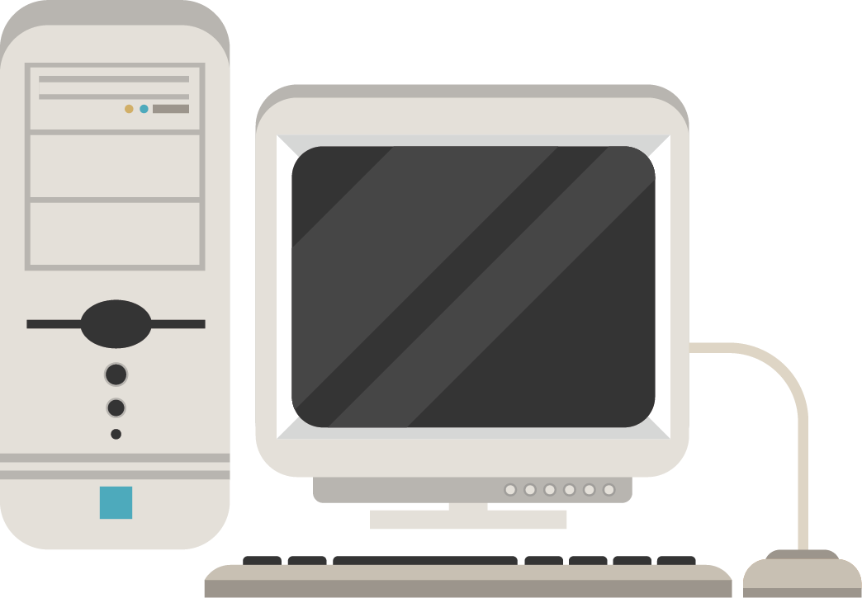
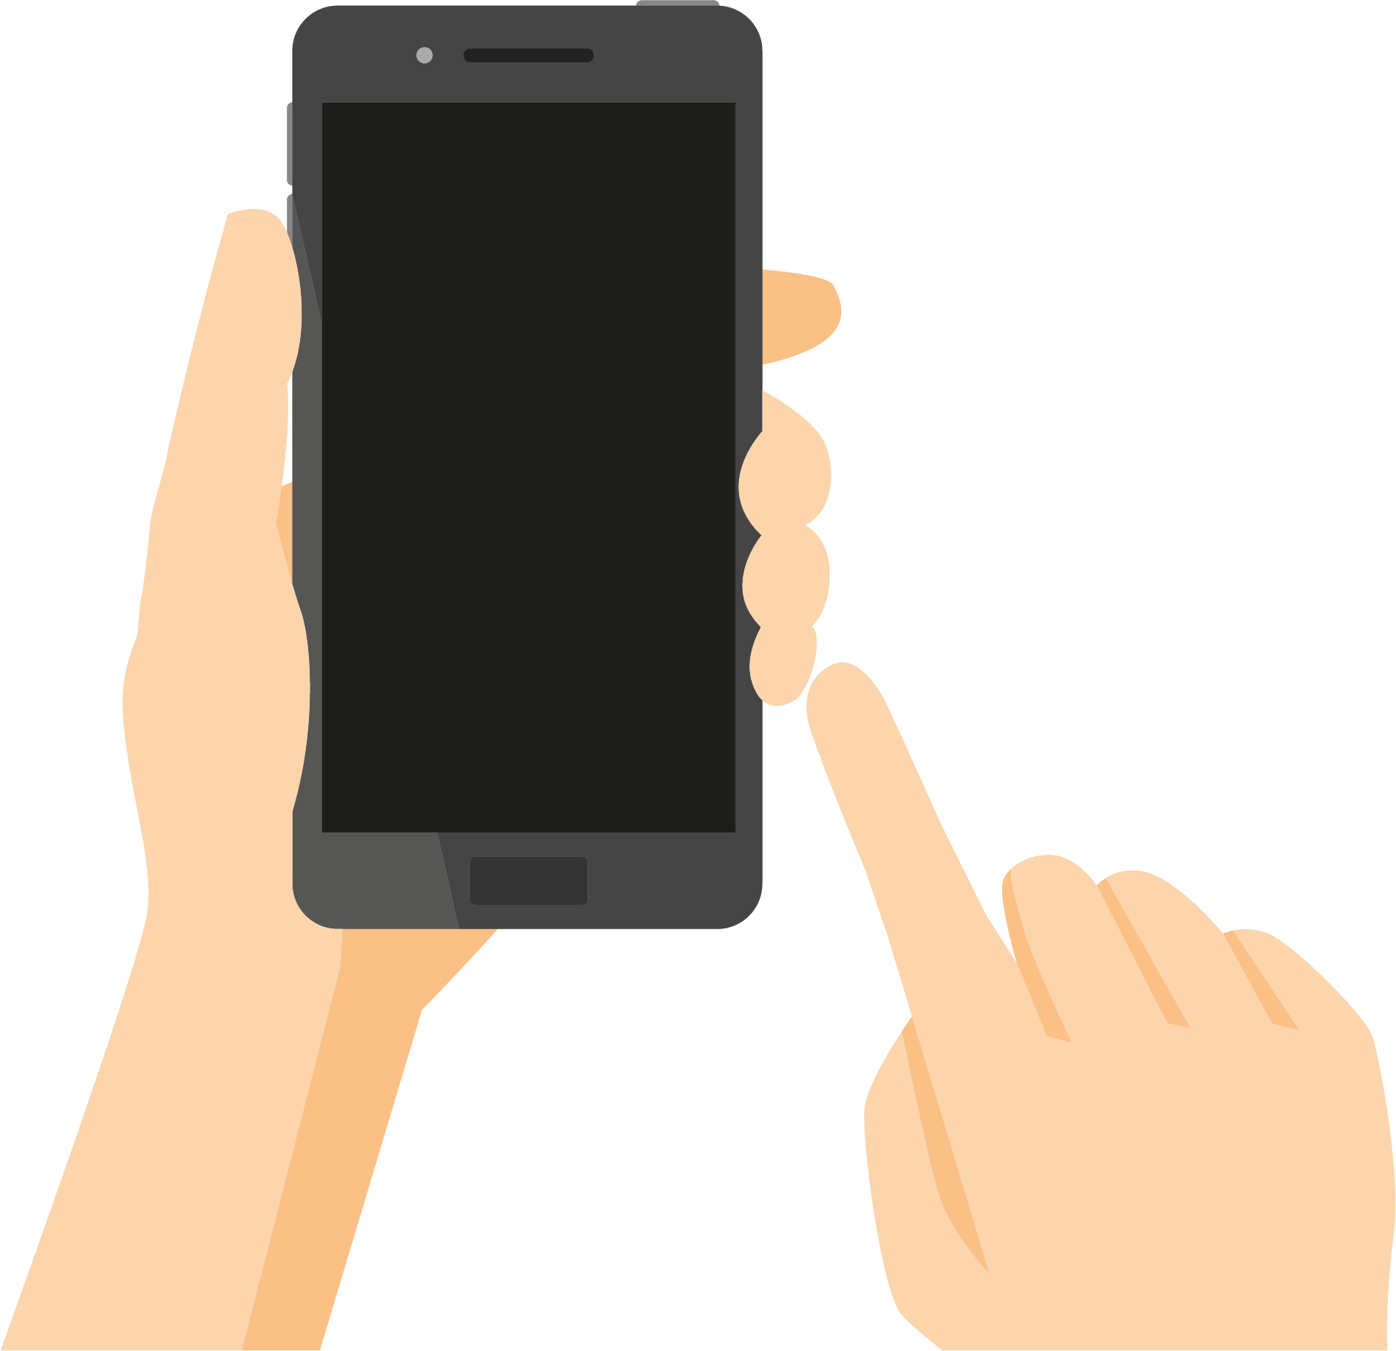




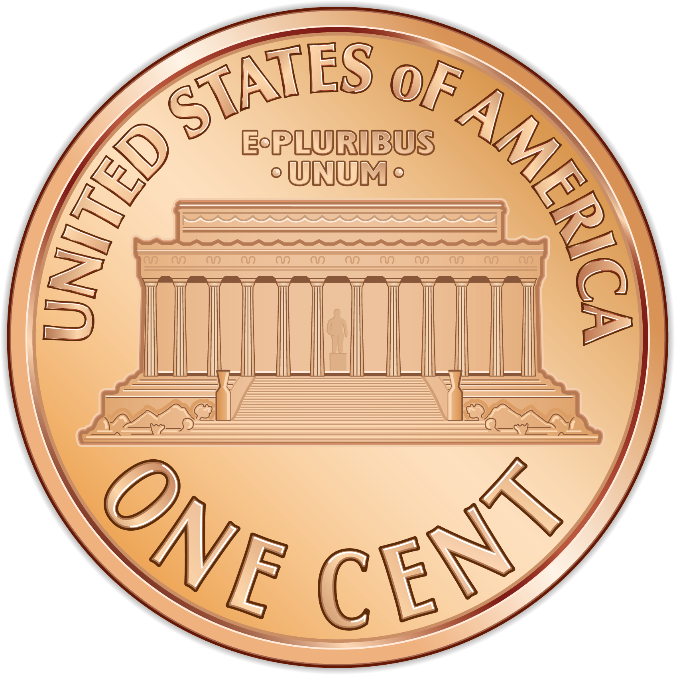





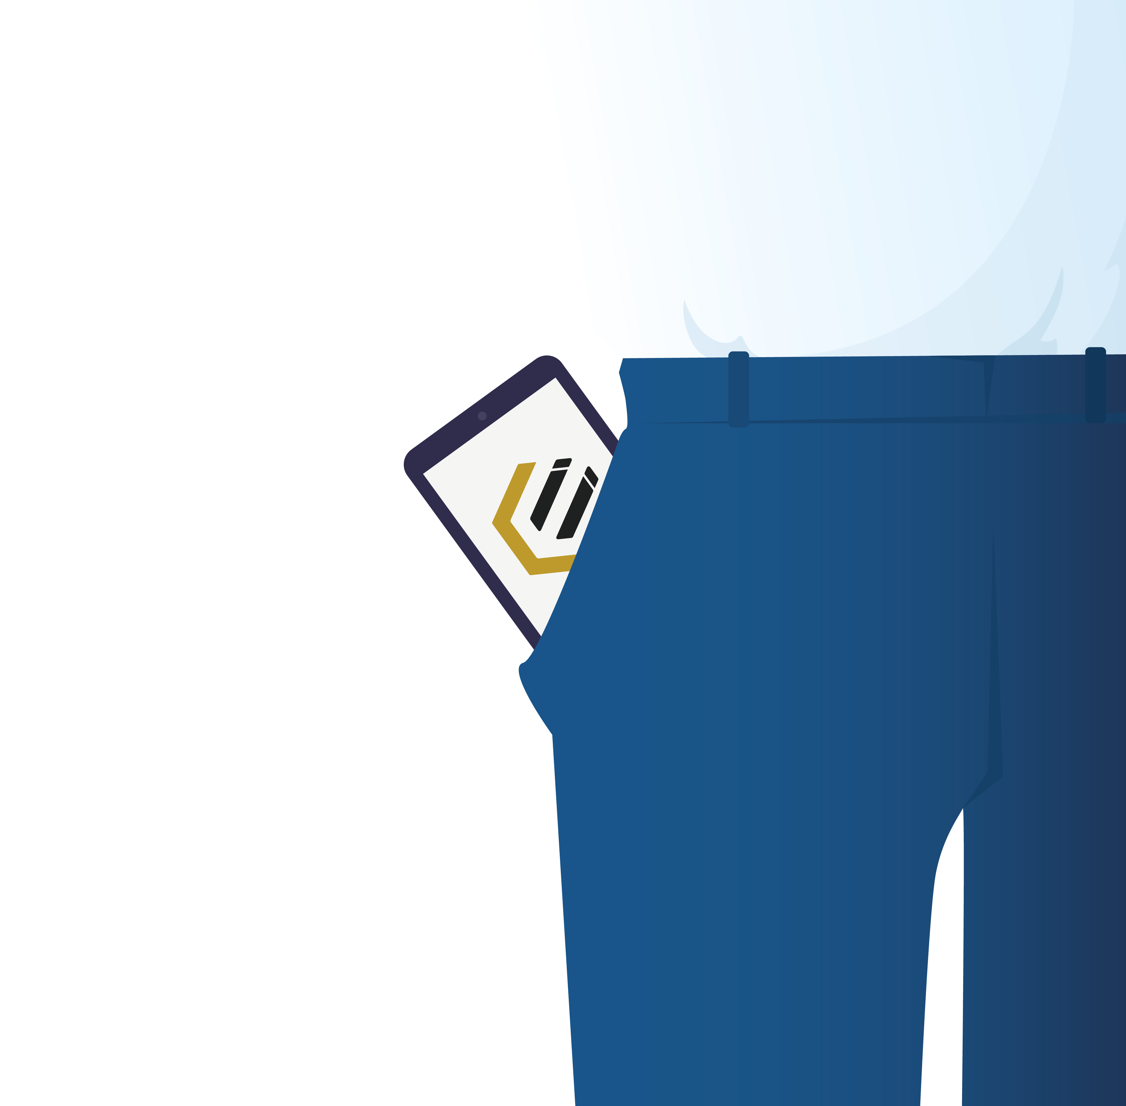


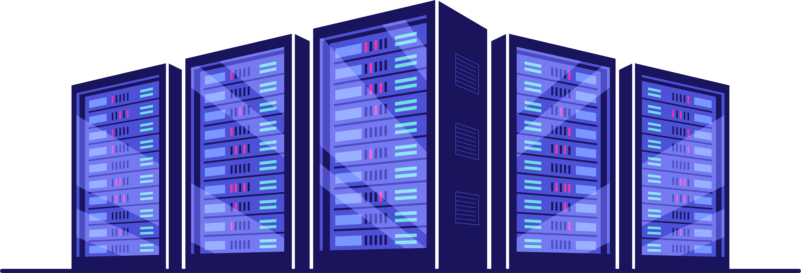
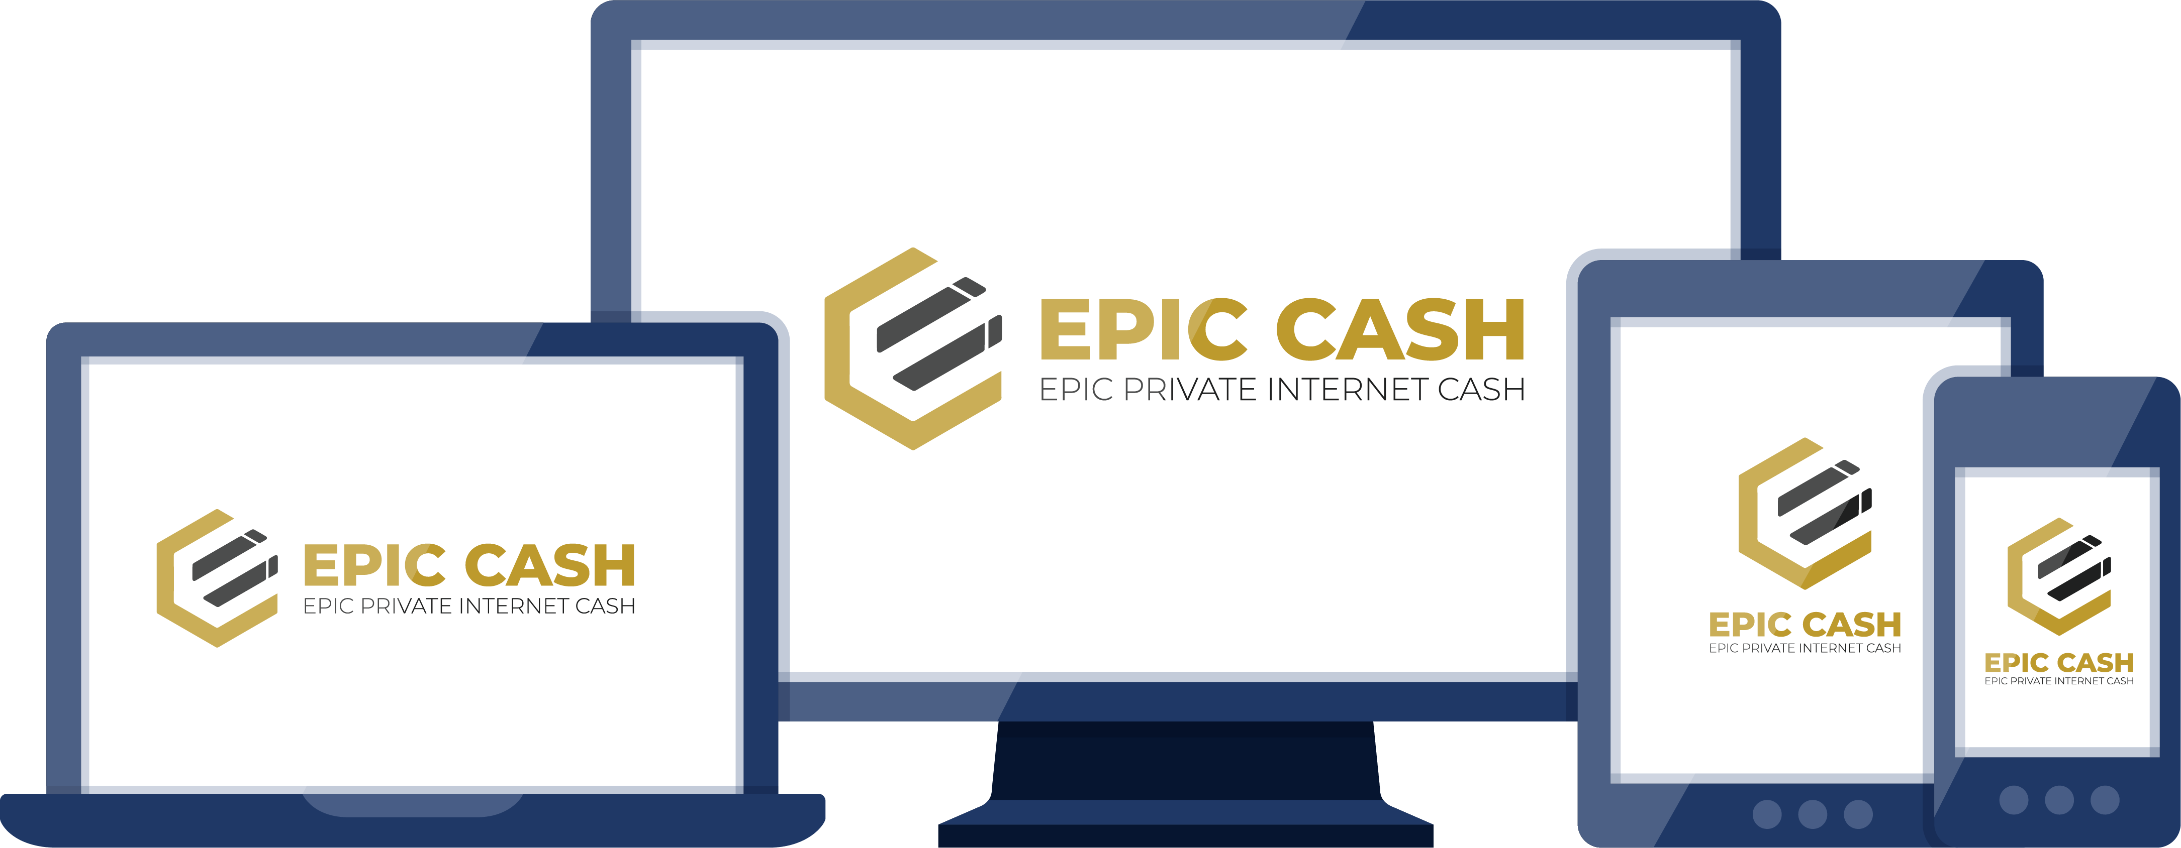
VOCÊ NÃO USA UM CELULAR DE 2009, PORQUE USARIA UMA BLOCKCHAIN ANTIGA?
ESPAÇO REQUERIDO NO DISCO
280GB
1.3GB
TRANSAÇÕES
$25
1/40TH
¢
10 MINUTOS
1 MINUTO
TAXA DE TRANSFERÊNCIA
5
15
TRANSAÇÕES POR SEGUNDO
TRANSAÇÕES POR SEGUNDO
PRIVACIDADE
20
1
0
PASSOS
HORA
PASSOS
INSTANTÂNEA
PLATAFORMA MOBILE
CONFIE EM VÁRIOS DESCONHECIDOS ACESSANDO SEU SMARTPHONE
PODE CABER TODO O SISTEMA NO SEU BOLSO
MINERAÇÃO
SOMENTE EM EQUIPAMENTO ESPECIALIZADO (PRINCIPALMENTE EM DATA CENTERS)
EM COMPUTADORES COMUNS (ACESSÍVEL A TODOS)
V05, Feb 2021

